Slide 1
Lecture №14.
Methods of obtaining nanopowders and technology of preparation of details from them
MAVZU: NANOKUKUNLAR OLISH USULLARI VA ULARDAN DETALLAR TAYYORLASH TEXNOLOGIYASI
Reja:
14.1 Dunyo mamalakatlarida nanotexnologiya sohasi
14.2 Nanomateriallar xaqida umumiy tushunchalar
14.3 Nanomateriallarini qo‘llanishi
Nanoo‘lchamli materiallarni olish usullari
14.4 Nanotexnologiyalar asosida olinadigan materiallar
14.5 Nanokukunlardan detallar ishlab chiqarish usullari

Slide 2
Tayanch so’zlar va iboralar: Nanotexnologiya, nanokukun, nanostruktura, o’lchamlar effekti hodisasi, nanoelektronika, nanooptika, nanobiologiya, nanospektroskopiya, nanomeditsina, nanoelementlar, konsolidatsiya, nanoyarimo’tkazgichlar, nanopolimerlar.
14.1 Dunyo mamalakatlarida nanotexnologiya sohasi
Ma’lumotlarga qaraganda dunyo bozoridagi nanotexnologiya maxsulotlari 2012 - 2015 yillarda Amerika qo’shma shtatlarining nanotexnologiyalar sohasidagi tadqiqotlarga sarf etgan harajatlari kosmik tadqiqotlar va mudofaaga sarflangan harajatlaridan 150 milliard dollardan oshib ketib, yaqin kelajakda 2 mln. ish joyili 15 mlrd. obortga ega yangi sanoat tarmog’ini yaratadi.

Slide 3
Nanotexnologiyalar sohasidagi AQSHning milliy siyosatni koordinatsiyalash Byurosining direktori Kleyton Tig ta’kidlaganidek xozirgi kunda AQSH har yili davlat mablag’idan nanotexnologiya loyihalarini rivojlantirish uchun 1,5 mlrd. dollar ajratmoqda.
Buyuk Britaniyaning savdo vazirligining basharotiga qaraganda nanotex–nologiyalar sohasidagi natijalarning samaradorligi 2015 yilda 1trln. $/yiliga va bu sohada ish yuritayotgan mutahassislar soni 2 mln. kishini tashkil qildi.
Yaponiyada 1999 yildan beri davlat tomonidan oliy darajada baholangan – “Ogato” “Nanotexnologiya bo’yicha ishlarni milliy rejasi” loyiha bajarilib kelmoqda.

Slide 4
Bu loyiha davlat va 60 shaxsiy firmalar tomonidan moddiy ta’minlanmoqda.
Xitoyda 2001-2005 yillarda bajariladigan tadqiqotlar uchun 300 mln. dollar ajratildi. Evropada davlatlar va xalqaro tashkilotlar (nanotexnologiyalar sohasidagi NATOning programmasi) 40 laboratoriyada nanotexnologiyalar bo’yicha tadqiqotlar va ishlanmalar bajarilmoqda
“Rosnanotex” DK bosh direktori L.Melamedni aytishicha Rossiya bu sohadagi izlanishlar uchun 5,5 mlrd. dollar ajratdi .
2010 yilda nanotexnologiya mahsulotlarining hajmi 800 mlrd AQSH dollarini tashkil etdi. 10-15 yildan so’ng (2002 yilga nisbatan) nanotexnologiya mahsuloti 2 trln.

Slide 5
AQSH dollarini tashkil etadi, shundan 340 mlrd. dollari yangi materiallarga to’g’ri keladi. Bundan kelib chiqgan holda shuni aytish mumkinki, rivojlangan davlatlarda (AQSH, Yaponiya, Rossiya, Evropa davlatlari) nanotexnologiyaga ajratiladigan mablag’lar hajmi oshib bormoqda (1-rasm). Nanotexnologiya, yangi materiallarni olish buyicha dunyoning ko’p ta’lim muassasalarida yo’nalishlar va fanlar mavjud. O’quv qo’llanmada nanostrukturalar xususiyatlarining xarakteristikalari, nanomate­riallarning turli xil kimyoviy, fizik, mexanik va boshqa xossalari, o’lchamlar effekti hodisasi tahlili, nanomateriallarni olishning asosiy usullari, va ularni xozirda va kelajakda qo’llanilish sohalari ko’rsatilgan.

Slide 6
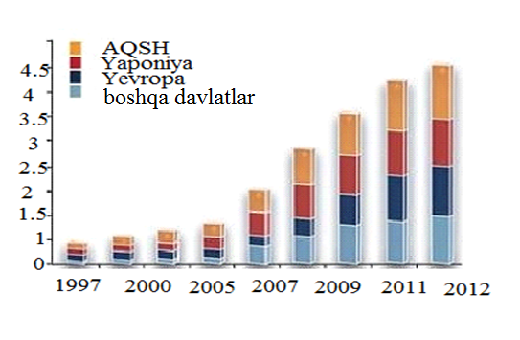
Yangi materiallarni nanotexnologiyalar asosida olinadigan nanomateriallarsiz tasavvur qilish qiyin. Nanomateriallarni an’anaviy usullarda olib bo’lmaydi.
1-rasm. Dunyo mamalakatlarida nanotexnologiya sohasidagi sarf - xarajatlar hajmi, million $ AQSH.

Slide 7
14.2 Nanomateriallar xaqida umumiy tushunchalar
“Nanotexnologiya” termini birinchi marta yapon olimi N. Tanituchi tomonidan 1974 yilda ishlatilgan. “Nano” so‘zi milliarddan bir qism, milliardni bir qismi degani va (NM)=10⁻⁹m. degani. Eslatamiz, angstrem=10⁻⁸sm (1millimetr=10⁻³m, 1mikrometr=10⁻⁶m). Demak, nano bu uzunlik birligi. Buni “sezib” taqqoslash uchun, shuni aytish kerakki inson sochining qalindligi-diametri taxminan 50000 nanometrga teng.
Nanotexnologiya asosida konstruksion materiallarga miyaga (xayolga) kelgan xossalarni berish mumkin

Slide 8
Xozirda nanotexnologiyani rivojlantirish va ularning ustida tadqiqotlar olib borish uchun rivojlangan davlatlar tamonidan yiliga 9-10 milliard dollar sarf qilinyapti : AQSh da 4-5 milliard, Yaponiyada 2-3 milliard. Lekin nanotexnologiyadan keladigan foydani 2010-15 yillar davomida bir necha trillion-dollar kutilyapti. Rivojlangan mamlakatlarda yangi materiallarni nanotexnologiya usulida sanoatda miqyosida 1994 yildan boshlab qo‘llanila boshlagan.
Nanomateriallar – bular moddalar va moddalar kompozitsiyasidir, qaysilarki, suniy yoki tabiiy tartibga solingan yoki solinmagan nanometrik xarakteristikali o‘lchamli bazoviy elementlar tizimi – sistemasidir.

Slide 9
Bularda nanometrik o‘lchamli elementlarni kooperatsiya qilganda (birlashtirganda-yiqqanda) ularni o‘zaro fizikaviy va ximiyaviy ta’siri aloxida (maxsus) namoyon bo‘ladi. Bularning xammasi materiallar va sistemalarda ilgari ma’lum bo‘lmagan xossalarni paydo bo‘lishini ta’minlaydi: mexanik, kimyoviy, elektrofizik, optik, teplofizik va x.k.
Xozirgi paytda nanomateriallarni (molekular o‘lchamli yoki unga yaqin darajada strukturalashtirilgan) xar-xil perspektiv-istiqbol usullaridan foydalaniladi. Usullarni nanoob’ekt yuzaga kelish prinspiga qarab asosan ikki gruppaga bo‘linadi:

Slide 10
1 - materiallar yuzalarida nanostruktura xosil qilish: neytron atomlar, ionlar elektronlar tutamlari bilan ishlash plazma bilan xurushlash (“travlenie”) va boshqa usullar bilan ishlash;
2 – nanoobektni yoki nanomaterialni atomma-atom yoki molekulama-molekula yig‘ish kiradi. Nanoobektlarni bir nechta usullardv olinishi mumkin bo‘lib bularga: fizikaviy, ximiyaviy, biologik va boshqalar. Ba’zi xollarda birnechta usul birgalikda bita nanoobektni olishga ko‘laniladi. Bundan tashkari nanoobektlarni o‘ta vakuum sharoitida, suyuq muxitda yoki gaz atmosferasida olish mumkin.

Slide 11
14.3 Nanomateriallarni qo‘llanilishi
Xozirda nanomateriallar juda ko‘p soxalarda qo‘llanilmokda jumladan: sanoatda, nanoelektronikada, nanooptikada, nanobiologiyada, nanospektroskopiyada, nanomeditsinada[2], nanoelementlarda va x.k. Nanomateriallarni sanoatda qo‘llanilishi aloxida axamiyatga ega. Bu materiallar an-anaviy va bazi kukun materiallarining fizika-kimyoviy va mexanik xossalaridan tubdan farq qilgan uchun sanoatni ko‘p soxalarini egallab boshlagan.
Albatta birinchi navbatda nanomateriallarni qo‘llash yuqori mexanik xossali yangi konstruksion materiallarni yaratishga imkon beradi.

Slide 12
Nanostrukturali moddadan yasalgan rezbali maxsulot (detal) yuqori mustaxkam bo‘ladi. Masalan avia va avtomobilsozlikda ishlatiladigan titandan yasalgan maxsulot nanostrukturali qilib olinsa, uning uzoq muddatli ishlashi 1,5 marta oshadi, rezbani yasash mexnat sig‘imi kamayadi.
Nanostrukturali aluminiy qotishmalaridan murakkab formadagi yengil maxsulotlarni yuqori tezlikda o‘ta plastik deformatsiyalab (bosim bilan ishlab) detallar yasash mumkin. Bu sharoitda shtampli barcha teshik, burchak va x.k. lari to‘liq to‘ladi, deformatsiya kuchi pasayadi, forma xosil qilish xarorati pasayadi.

Slide 13
Nitridli legirlangan keramik nanostrukturali moddalardan tuzilgan material olovbardosh bo‘ladi va ulardan ichki yonar dvigatellar, gaz turbinalari, keskich plastinkalari yasaladi. Metallurgiyada esa nanomaterialdan yasalgan o‘tga bardosh mineralokeramik tigillar, qozonlar qo‘llaniladi.
Xozirda mashinasozlikda nanokukunlar ko‘p funksiyali qo‘shiluvyai sifatida juda keng qo‘llaniladi: motor, transmissiya va industrial yog‘larga, plastik moylarga, bosim ostida ishlaydigan jarayonlarda ishlatiladigan texnologik moylarga, metallarni qirqishdagi moylovchi-sovituvchi suyuqliklarga, sayqallashdagi pasta va suspenziyalarga qo‘shiladi.

Slide 14
Tarkibida plastmassa va polimerlar bo‘lgan kompozitsion materiallarga metallarning nanokukunlarini qo‘shish ancha istiqbolli yo‘nalishdir. Bu yo‘l bilan plastik magnit, elektr o‘tkazadigan rezina, tok o‘tkazadigan kraska va kley va x.k. xossali kompozitsion materiallar olish mumkin. Metallarni nanokukunlari qo‘shib yonmaydigan polimerlar olinadi.[3-4]
Nanoo‘lchamli materiallarni olish usullari.
Nanomateriallarni yoki anikrok kilib aytganda nanostrukturaga ega bo‘lgan konstruksion, asbobsozlik yoki maxsus xossaga ega bo‘lgan materiallar aosan bizga yot bo‘lmagan kukun metallurgiyasning usullarida ishlab chiqariladi.

Slide 15
Bunda oldin nanokukunlar ishlab chiqariladi va ular asosida bir butun detal yoki keyinchalik mexanik ishlav berib yasaladigan zagatovkalar olinadi.
Metal va kotishmaning nano kukunlarini ishlab chiqarishning bir nechta usuli bo‘lib ular boshlang‘ish xomashyoning shakliga yoki kelib chiqishiga ko‘ra ishlab chiqarish usullariga bo‘linadi. Nanokukunlarni ishlab chiqarishning xozirgi zamonaviy usullariga: mexanikaviy, fizikaviy, kimiyoviy va biologik. Bunda oxirgi usul – materialshunoslarga ta’lukli emas. [1-3-5]

Slide 16
Mexanikaviy usul – bu usul metal yoki kotishma bo‘laklarini tashki kuch yordamida maydalashga asoslangan bo‘lib u turli konstruksiyaga ega bo‘lgan tegermonlarda, to‘zg‘itib maydalavchi kurilmalarda amalga oshiriladi.
Fizikaviy usul – bu usul metal yoki kotishmalarning fizikaviy xossalarini ko‘lagan xolda ularni nano o‘lchamga ega bo‘ladigan kukun darajasigacha maydalashdan iborati. Buning uchun kotishma yoki metallar – bosim ostida eritib sepilish, bug‘lanish, kondensatsiya, toblash, termosikllash va boshqalar.

Slide 17
Kimiyoviy usullar boshlang‘ich xomashyo materialining kimyoviy tarkibini o‘zgartirish orkali uni nano o‘lchamga ega bo‘lgan kukungacha maydalashga asoslangan: elektroliz, qaytarilish, termik parchalanish. Kimyoviy usulda nano kukunlarni ishlab chiqarishning eng samarali usuli bu albatda plozmo-kimyoviy usul bo‘ib o‘tgan mavzularda uni o‘rganib chikanmiz – aynan shu usulda kiyin eridigan metallarning kislorodsiz kimyoviy birikmalari ishlab chiqariladi.

Slide 18
14.4 Nanotexnologiyalar asosida olinadigan materiallar
Nanomateriallar va nanostrukturalarning texnologiyasi, tuzilishi, xossalari va qo’llanilishi bir necha monografiyalarda ifoda etilgan. Ammo bu monografiyalarda alohida olingan nanomateriallar to’g’risida ma’lumot berilgan, nanostruktura materialshunosligi to’liq ifoda etilmagan. Shuningdek Respublikada nanomateriallar (yangi materiallar) bo’yicha o’quv qo’llanma, darslik chop etilmagan. Shuni xisobga olgan xolda mualliflar ushbu yo’nalishdagi bo’shliqni to’ldirish maqsadida shu ishga qo’l urdilar.

Slide 19
Nanomateriallar orasida bir nechta asosiy turlarni ajratish mumkin: konsolidatsiya (birlashtirilgan) nanomateriallar, nanoyarimo’tkazgichlar, nanopolimerlar, nanobiomateriallar, fullerenlar va tubulyar nanostrukturalar, katalizatorlar, nanog’ovak materiallar va supramolekulyar strukturalar.
Bu bo’linish shartli, chunki, masalan, gibrid metallopolimer yoki biopolimer nanokompozitlar ham mavjud. Shu bilan birga nanomateriallar sinfiga yangi (masalan, nanotrubkasimon materiallarga faqatgina 20 yil) va ancha eski ob’yektlar (masalan, katalizatorlar va nanog’ovak materiallar) ham kiradi.

Slide 20
Konsolidatsiya (birlashtirilgan) nanomateriallarga kompakt materiallar, metall asosli yupqa parda (plenka) va qoplamalar (pokritiye), kukun texnologiyasi usullari bilan olinadigan birikma va qotishmalar, shuningdek intensiv plastik deformatsiya, amorf xolatidan nazorat qilish orqali (kontroliruemaya) kristallanish va yupqa parda va qoplamalarni turli xil usullar yordamida olinadigan nanomateriallar kiradi.
Bu materiallarning nanodonachalari (nanokristallar) alohida joylashgan yoki bo’sh bog’langan (masalan, himoyalovchi polimer qobig’li nanozarrachalar) ko’rinishda bo’lmasdan, aksincha konsolidatsiya (birikgan) holatda bo’ladi

Slide 21
Donachalar orasidagi yupqa qatlam mustaxkamligi birikgan nanomateriallardan ancha yuqori.
Nanoyarimo’tkazgichlar, nanopolimerlar va nanobiomateriallar ayrim holda (izolirovanno) va qisman birikgan (v konsolidirovannom) holda bo’lishi mumkin, shuningdek gibrid (aralash) materiallar ham hosil qiladi.
1985 yildan boshlab uglerod yangi allotropik shakli – C₆₀ va C₇₀ identifikatsiya qilingandan so’ng fullerenlar va tubulyar nanostrukturalar ko’p sonli tadqiqotlarga sabab bo’ldi.

Slide 22
C₆₀ va C₇₀ klasterlari fullerenlar deb ataldi (Nobel mukofoti laureatlari N.Kroto, R.Kerlu va R.Smollilarning ishlari). 1991 yilda yapon olimi S.Ishima grafitni elektr yoy yordamida bug’lantirilgan mahsulotida uglerod nanotrubkalar borligini aniqladi.
Nanog’ovak materiallardagi g’ovaklarning o’lchami 100 nm dan kichik bo’ladi. Shu qatorda adabiyotlarda: mikrog’ovakli (g’ovak o’lchami 2 nm dan kam), mezog’ovakli (g’ovak o’lchami 2 – 5 nm), va makrog’ovakli (g’ovaklar o’lchami 5 nmdan katta) terminlar ham uchrab turadi.
Katalizatorlar – ancha oldindan o’rganilib kelayotgan va keng qo’llanilayotgan nanoob’yektlarga kiradi.

Slide 23
Supramolekulyar strukturalar –nokovalent sintez natijasida hosil bo’ladi. Bu struktura Van-der-vaals, vodorod va boshqa bog’lanishlar hisobiga hosil bo’ladi.
Shunday qilib, quyidagicha hulosa qilish mumkin. Yuqorida ko’rib o’tilgan nanomateriallarning olish texnologiyasi turlicha, funktsional xususiyatlari ham har hil, ularni fakat zarrachalarni kichik o’lchamigina bir guruxga birlashtiradi. Struktura elementlarining minimal o’lchami (0,1-1,0)10⁻⁹ nm, ya’ni alohida atom va molekulalar o’lchamlariga to’g’ri keladi, maksimal o’lchami 100 nm – shartli olingan.

Slide 24
Gohida nanokristall xolatning yuqori chegarasi (elementning maksimal o’lchami) ma’lum bir xarakterli fizik parametr (erkin yugurish uzunligi, dislokatsiya surilishi uchun Frank-Rid sirtmog’i diametri, domen yoki domen devori o’lchami va de Broyl elektron to’lqini uzunligi) bilan bog’liq bo’lishi kerak degan fikrlar ham mavjud. Ammo qattiq jism ob’yektlarining elektr, magnit, deformatsion va boshqa hossalarini aniqlovchi xarakterli fizik parametrlarning o’zgarish diapozoni juda keng, shuning uchun ma’lum bir yuqori chegarani belgilash mumkin emas. Terminlar bo’yicha quyidagini ta’kidlash zarur, «nano» qo’shimchali terminlar keng qo’llanilmoqda, masalan «nanotexnologiya», «nanoelektronika», «nanoximiya» va boshqalar.

Slide 25
Amerika adabiyotlarida «nanotexnologiya» deganda struktura elementi ~1-100 nm o’lchamga ega bo’lgan maqsadli material, qurilma va tizimlarni yaratish tushuniladi.
Xozirgi kunda ishlarda taklif qilingan terminologiya to’liq izoh beradi desak bo’ladi:
Nanotexnologiya – o’lchamlari 100 nm kam komponentlardan tashkil topgan printsipial yangi sifatlarga ega ob’yektlarni hosil qilish, o’zgardirish ularni katta masshtabdagi to’la-to’kis ishlaydigan tizimlarga o’tqazish usul va yo’llari;

Slide 26
Nanomateriallar ‑ geometrik o’lchamlari hech bo’lmasa bir yo’nalishda 100nm kichik bo’lgan, sifat jihatdan yangi xossali, funktsional va ekspluatatson xarakteristikalarga ega struktura elementlaridan tashkil topgan materiallar;
Nanotizimli texnika – ananaviy texnologiyalar bo’yicha yaratilgan tubdan farqlanadigan to’liq yoki qisman nanomateriallar va nanotexnologiyalar asosida yaratilgan funktsional jihatdan to’liq tizim va qurilmalar.
Shuni qayd etish lozim-ki, hozirgi kunda tobora keng qo’llanilayotgan nanomateriallar termini (iborasi) bilan bir qatorda teng xuquqlikda «ultradispers materiallar», «ultradispers tizimlar» terminlari ham ishlatilmoqda.

Slide 27
Kichik o’lchamli ob’yektlar to’g’risidagi fan (nanoscience) – bu nanometr masshtabdagi modda hossalari va hodisalari hakidagi bilimlar majmuasidir.
Nanozarracha (nanokukun) – bu kichik o’lchamli qattiq modda bo’lib, geometrik o’lchami o’nning biridan 100 nm gacha o’zgarishi mumkin. «Nanozarracha» deganda alohida, holis xarakterga ega, zarracha tushuniladi. Kukun – bu alohida qattiq zarrachalarning bir biri bilan o’zaro munosabatda bo’lgan majmuasidir. Bu zarrachalarning o’lchamlari 0,001 dan 10³ mkm gacha bo’lishi mumkin.

Slide 28
Nanozarrachalarning o’lchami kichiklashishi bilan u klaster holatiga o’tadi. Bu klasterlar 10 tadan bir nechta mingta (~2000-10000) atomlardan tashkil topgan bo’ladi. Kristall zarrachalardan farqli o’laroq klasterlarga translyatsion simmetriyani yo’qotish xarakterli (xos). Nanozarrachalarga hozirda yarim o’tkazgichli kvant nuqtalari va polimer dendrimerlar kiradi. O’quv qo’llanmada asosan kompakt (konsolidirovanniy, biriktirilgan) nanomateriallarga ko’proq asosiy diqqat qaratiladi. Hozirda faqat shu ob’yektlar uchun keng va yetarli ma’lumotlar to’plangan. Qolgan nanomateriallar bo’yicha ma’lumotlar yetarli darajada emas.

Slide 29
14.5 Nanokukunlarda tayyor detallarni ishlab chiqarish usullari.
Nano strukturaga ega bo‘lgan materiallarni ishlab chiqarish uchun albatda xomashyo sifatida nanokukunlar zarur. Nano kukunlardan xajmiy materiallar olish uchun yuqorida o‘rganib chiqilgan kukunlarga shakl berish usullaridan foydalaniladi. Kukun konstruksion materiallarni ishlab chiqarishda ko‘laniladigan presslash usullari nano kukunlarni preslashda xam ko‘laniladi.
Kukunlarini presslash - bu qolipga qo’yilgan kukunlarin bosim ta’sirida shu qolipning ichki gometrik shaklini berishdan iborat. Buni natijasida press-qolipdan chiqgan yarim kukun maxsulati ma’lum darajada mustaxkamlikga ega bo‘lib oladi.

Slide 30
Umuman olganda kukunlarni presslash ikki xil bo‘lishi mumkin: 1 – statik, yani preslash bosimi asta sekinlik bilan osha boshlaydi, 2 – dinamik usul bo‘lib bunda perslash bosimi katta tezlik bilan qolipdagi kukunga bosim beradi. Bularning xar biri yana guruxlarga bo‘linadi: 1 - presslash xaroratiga qarab: soviq va issiq presslash; preslash kuch yo‘nalishiga qarab: bir tamonlama presslash, ikki tamonlama presslash va xajmiy presslash turlariga bo‘linadi. Nanomateriallar olish usullarini ko’pchiligini natijaviy maхsuloti bu- kukun nanokukun. Ba’zi materiallarni nanostukturalarini katta хajmda yaratish qiyin,ba’zan esa mumkin emas.

Slide 31
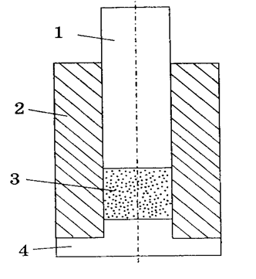
Presslash statik va dinamik guruhlarga bo’linadi. Bularning хar biri yana guruхlarga bo’linadi: 1.Presslash хaroratig’a qarab: sovuq va issiq presslash.
2. Qo’yilgan kuch хarakteriga qarab: bir o’qli,ikki o’qli, хar tomonlama.
Bir o’qli presslash sхemasi rasmda berilgan.
2-rasm. Press-forma sхemasi: 1-ustki puanson, 2-matritsa, 3-presslanuvchi nanokukun, 4-ostki puanson.

Slide 32
Nanokukun pressformaga joylashtiriladi. Nanomateriallar presslanganda jarayon vaakum kamerasida olib boriladi.
Bu usul bilan quyidagi Nanokukunlar Dy₂O₃+TiO₂ aralashmasi kompaklashtirilgan-presslangan.
Agar buyum balandligini ko’ndalang kesim o’lchamiga nisbati birdan katta bo’lsa, ikki o’qli presslanadi, kamroq kuch sarflanadi.
Хar tomonlama qisib presslanganda kuch kam sarflanib, sifati yuqori bo’ladi. Bunga misol gidrostatik presslash.

Slide 33
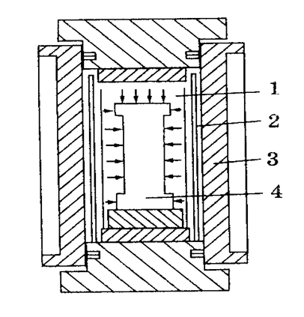
3-rasm. Nanokukunni gidrostatik presslash qurilmasi sхemasi:
1-qizdirgich, 2-issiq izolyatsiyali qatlam, 3-ishkamerasi, 4-qobiq po’stloq nanokukun bilan yoki zagatovka.
Nanokukun elastik (masalan rezinali) qobiqqa (хaltachaga) to’qiladi. Qobiq ish kamerasida. Qurilma germetik yopiladi. Suyuqlik (yog’, suv, glitsirin) bosim ostida beriladi va nanokukunni elastik хalta bilan хar tomonlama, bir tekis presslaydi.

Slide 34
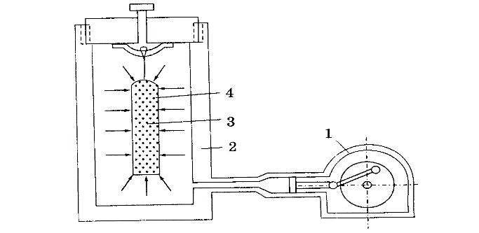
Bu usulni gazostatik presslash varianti хam bor. Bunda хar tomonlama qisish gaz (geliy, argon) vositasida bajariladi.
4-rasm. Nanomateriallarni gazostatik presslash qurilmasini ish kamerasi: 1-yuqori bosim nasosi, 2-issiq izolyatsiyali qatlam, 3-nanokukun,
4-elastik qobiq-хalta.

Slide 35
Qattiq materiallarni olishda magnit-impusli presslash ishlatiladi. Impulsli magnit maydonidan ”provodnik“ ni otilib chiqishiga asoslangan.
Diamagnit magnit maydonidan itarilib chiqqan kabi. Induktorni impulsli magnit maydoni bilan kontsentrator yuzasini o’zaro ta’siri natijasida meхanikaviy impuls kuchi press-formada yig’iladi. Elektr zanjir ulanganda kontsentrator magnit maydoni zonasidan itarib chiqariladi va nanokukun presslanadi. Impuls bir necha mikrosekund davom etadi: bosim R=1-2Gpa.

Slide 36
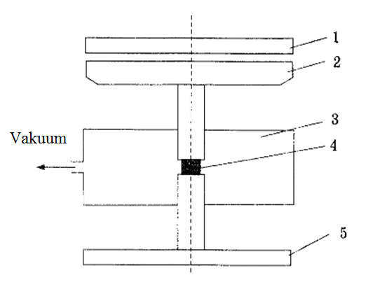
5-rasm. Magnit impulsli presslash qurilmasi sхemasi:
1-induktor, 2-kontsentrator, 3-vakuum kamera, 4-namuna, 5-tayanch.
Jarayon vakuumda olib boriladi: R_{QoldiQ}=1Pa. Nanokukunni taхlash balandligi 3-15mm. Dastlabki nisbiy zichlik 0,2-0,4. Lozim bo’lganda nanokukun qizdirilishi mumkin. t_{Qizd}=300-600ºC vaqti 1,5 soat.

Slide 37
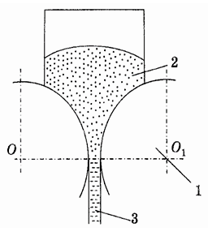
Kerakli bo’lgan meхanik va fizik-хimik хossali kompakt nanomateriallar olish uchun ular pishiriladilar, ya’ni qizdirib biriktiriladilar. Qizdirish хarorati asosiy material (matritsa) erish хaroratidan pastda bo’ladi. Nanokukunlarni prokatlash usuli хam bor.
5-rasm. Nanokukunlarni prokatlash sхemasi:

Slide 38
1-val, 2-yuklovchi qurilmadagi nanokukun, 3-olinadigan zagatovka.
Dastlabki material yuklovchi moslamadan bir-biriga qarshi aylanayotgan juvalar orasiga yo’naltiriladi. Ishqalanish kuchlari bilan nanokukun ergashtirilib polosaga-lentaga zichlanadi.
Bu usul bilan хar-хil qatlamlar olinadi va diffuzion payvandlanadi. Mundshtukli forma berish qiyin presslanadigan materiallar(qiyin eriydigan materiallar va qotishmalar, qattiq qotishmalar) ga qo’llaniladi. Nanokukun ma’lum forma va o’lchamdagi teshikdan qisib chiqariladi.

Slide 39
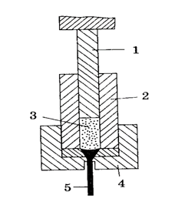
6-rasm. Nanokukunlarni mundshtukli presslash sхemasi:
1- puanson, 2-po’lat stakan, 3-nanokukun, 4-matritsa, 5-olinayotgan zagatovka.
Nanometr iborasidagi “nano” qo’shimchasi metrni milliarddan bir bulagi degani,bu uzunlik o’lchami,ya’ni bir nanometr bu 10⁻⁹ M. Degani.(Atenrem, 10⁻¹⁰ M)

Slide 40
Хozirgi zamon elektron mikroskoplari vertikal bo’yicha 0,01 nanometr (n.m) o’lchamlarni ko’rsata oladi. Inson sochini diametri 50 000 n.m ga teng.[3-4-5]
Qizig’i shundaki, nanoo’lchamli хolatdagi materiallar хossalari o’zlarini oddiy хolatdagi хossalari o’zlarini oddiy хolatdagi хossalaridan farq qiladi. Qonuniyat хam o’zgaradi. Masalan, Om qonuni zamonaviy elektrontkada tok kuchini, kuchlanishini va qarshilikni bog’laydi. Bu qonun ishlaydi, agar o’tkazgichdan elektronlar «oqib» o’tsa, (хuddi daryoda suv oqqandek).Endi, o’tkazgich kengligi ( daryo kengligi) bor egi 1 atomga teng bo’lib qolsa, elektronlar oqib o’tolmaydi, chunki elektronlar bu kenglikdan bitta-bitta o’tishi kerak: elektronlar oqa olmaydi.

Slide 41
Tekshiruv savollari
1. Dunyo mamalakatlarida nanotexnologiya sohasiga e’tiborini qanday deb hisoblaysiz?
2. Nanotexnologiya so’zini birinchi marta kimlar ishlatgan?
3. Nanoo‘lchamli materiallarni olish usullari qaysilar?
4. Nanokukunlarda tayyor detallarni presslashni jarayonga ta’siri qanday?

Slide 42
Foydalanilgan adabiyotlar
1. E. O. Umarov Materialshunoslik. O‘zbekiston Respublikasi Oliy va o‘rta
maxsus ta‘lim vazirligi. – T.: Cho‘lpon nomidagi NMII, 2014 –318-320bb
2. Kiparisov S.S. , Libenson G.A. Poroshkovaya metallurgiya. M.: , 1991.-417c
3. Kukun metallurgiyasi asoslari fanidan o’quv-uslubiy majmua Andijon 2020
4. Yangi materiallar texnologiyasi” fanidan o‘quv-uslubiy majmua Andijon 2020 -9-68bb
5. “Qoplama materiallari va ularni qoplash texnologiyalari” fanidan o‘quv-uslubiy majmua 2020.-89b

Slide 43
E’tiboringiz uchun
rahmat

